Slide 1
Meno terapijos naudojimas pacientams, sergantiems valgymo sutrikimais Jonathan McFarland, Cristina Gonzalez, Luisa Cuesta Santamaria, Isabel Maria Martin Ruiz, Eugenia Nadolu Velez, Eva Garcia Perea
Connected 4 Health

Slide 2
Humanistinės (meno) terapijos
Kas yra meno terapija
„Meno terapija yra skėtinis terminas, apibūdinantis įvairią subspecializuotų patirtinių terapijų asortimentą, apimantį įvairias meno disciplinas. Remiantis literatūra, išskiriamos trys pagrindinės menais pagrįstos terapijos pospecialybės, gydant valgymo sutrikimus: muzikos terapija (MT), šokio / judesio terapija (DMT) ir kūrybinio meno terapija (CAT).

Slide 3
PLASTINIAI MENAI
Menai, kaip ir visos neverbalinės raiškos, skatina tyrinėti, išreikšti ir perteikti aspektus, kurių mes nežinome (Duncan, 2006, p.40).
„Vaikams patinka tyrinėti, liesti, apsukti daiktus tūkstantį kartų, jiems patinka kurti... tai jų būdas tyrinėti pasaulį, jį pažinti“
Su akompanimentu ir nurodymais galite pasiekti šią emociją

Slide 4
„Visi vaikai yra menininkai. Problema yra, kaip išlikti menininku užaugus“* (Picasso)
Son Espases universiteto ligoninės vaikų-nepilnamečių psichiatrijos skyrius

Slide 5
Piešimas pirštais pacientams su valgymo sutrikimais
Piešimas pirštais yra apie judėjimą, o judesys suteikia išraiškos laisvę
Būdas užmegzti ryšį ir santykį su savimi ir kitais, tyrinėjant jausmus be žodžių ar kalbos
Atkurti ryšį su vidiniu „savimi“
Jeigu gali atkurti ryšį su savimi, tai gali sukurti ryšį ir su savo kolegomis
Ryšio su savimi radimas padeda rasti ryšį su kitais
Tada, iš lėto, pradedi mokėti reikšti savo emocijas verbaliai

Slide 6
MUZIKOS TERAPIJA
„Muzikos terapija, kaip apibrėžė Pasaulinė muzikos terapijos federacija (WFMT, 2011 m.), yra profesionalus muzikos ir jos elementų naudojimas kaip intervencija medicinos, švietimo ir kasdienėje aplinkoje, kai asmenys, grupės, šeimos ar bendruomenės siekia optimizuoti savo gyvenimo kokybę ir pagerinti fizinę, socialinę, komunikacinę, emocinę, intelektinę ir dvasinę sveikatą bei savijautą. Muzikos terapijos tyrimai, praktika, švietimas ir klinikinis mokymas yra pagrįsti profesiniais standartais, atsižvelgiant į kultūrinį, socialinį ir politinį kontekstą“.

Slide 7
Muzika padeda:
1. sumažinti depresijos požymius ir nerimą (dažniausiai susijusius su nutukimu + su juo susijusia stigma);
2. atsipalaiduoti, pagerinti miegą ir poilsį, tobulinti ir sukurti „tinkamą“ savęs tapatybę bei pasitikėjimą savimi.
Muzika siekiama garsu įgarsinti sveikąjį vidinį balsą, kuris nori išgyti; taip pat siekiant sumažinti streso ir aplinkos spaudimo lygį.
Muzikos terapijos užsiėmimai suvokiami kaip žaisminga ir atpalaiduojanti aplinka, padedanti sumažinti pajuokos jausmą, sukurianti gerą terapinį ryšį su profesionaliu muzikos terapeutu ir / ar grupe.

Slide 8
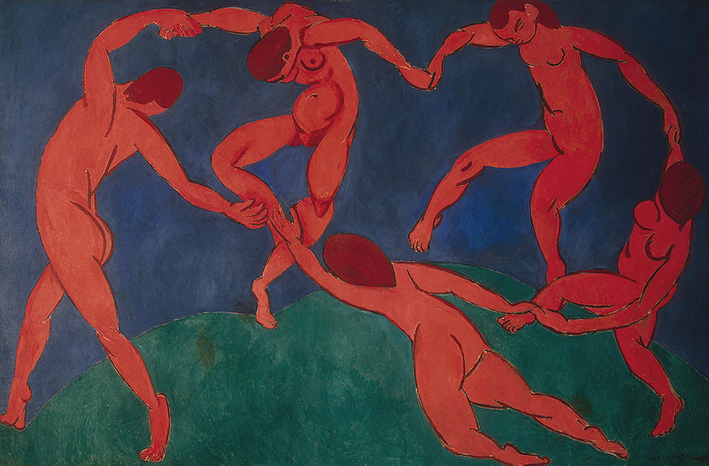
Šokio terapija
Henri Matisse, La danse 1909, (Wikipedia)

Slide 9
Šokio terapija
Šokio / judesio terapija, paprastai vadinama tiesiog šokio terapija, yra terapijos rūšis, kurioje naudojamas judėjimas, siekiant padėti asmenims pasiekti emocinę, pažintinę, fizinę ir socialinę integraciją. Naudinga tiek fizinei, tiek psichinei sveikatai, šokio terapija gali būti naudojama streso mažinimui, ligų prevencijai ir nuotaikos valdymui.
Šokio terapeutai dirba su terapiją lankančiais žmonėmis, kad padėtų jiems pagerinti savo kūno įvaizdį ir pasitikėjimą savimi.
https://www.goodtherapy.org/learn-about-therapy/types/dance-movement-therapy

Slide 10
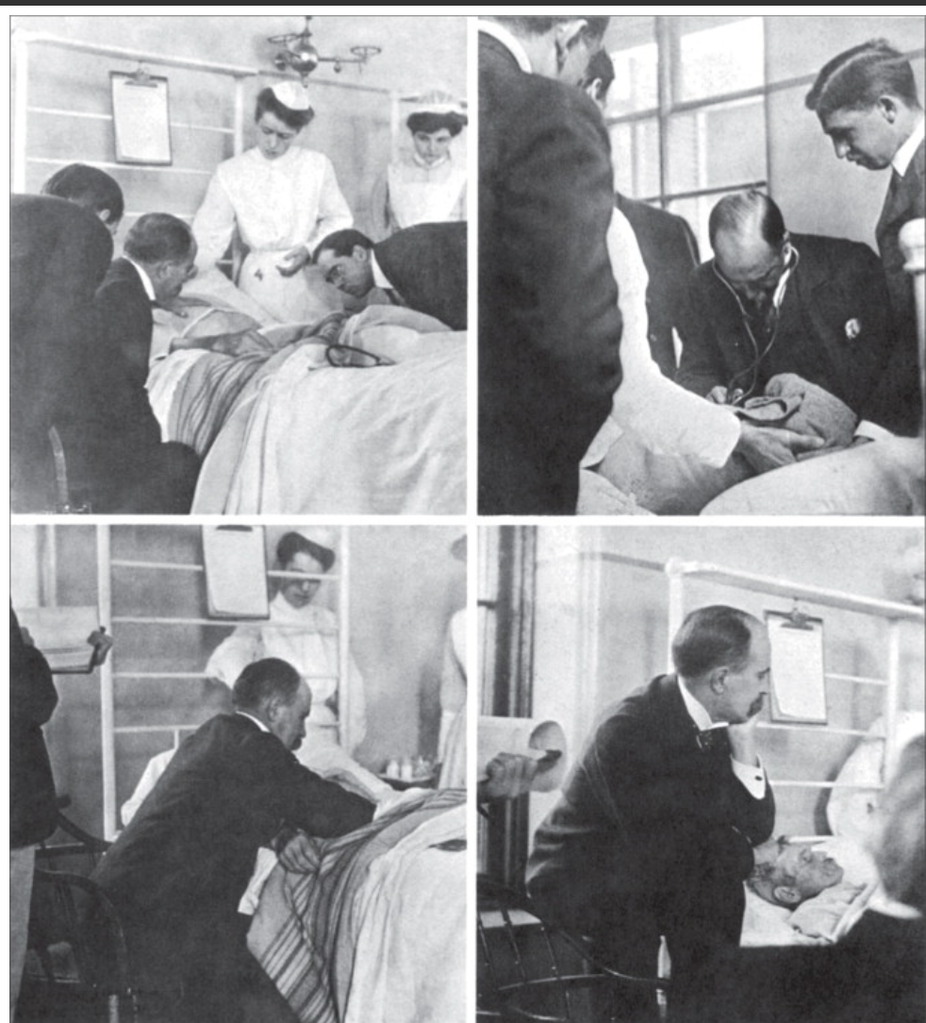
Žinutė įsisavinimui
Niekada nepamirškite klausytis ŽMOGAUS paciente
Seras Viljamas Osleris šalia paciento lovos
Copyright © 2014 NYPL/Science Source/Science Photo Library

Slide 11
Šaltiniai
Frank A. Futility and Avoidance: Medical Professionals in the Treatment of Obesity. JAMA. 1993;269(16):2132–2133. doi:10.1001/jama.1993.03500160102
https://www.who.int/health-topics/obesity#tab=tab_2
La Arteterapia como terapia para pacientes con trastornos de la conducta alimentaria
in Anorexia y Bulimia, Profesionales TCA, Recursos TCA, Testimonios
6, octubre, 2016
Frisch MJ, Franko DL, Herzog DB. Arts-based therapies in the treatment of eating disorders. Eat Disord. 2006 Mar-Apr;14(2):131-42. doi: 10.1080/10640260500403857. PMID: 16777810.
https://www.goodtherapy.org/learn-about-therapy/types/dance-movement-therapy
chrome-extension://nlaealbpbmpioeidemdfedkfmglobidl/https://connected4health.pixel-online.org/files/results/EN_Handbook.pdf

